Slide 1
Megtámasztó és alátámasztó állványok

Slide 2
Megtámasztó és alátámasztó állványok
Alkalmazásuk ott történik, ahol az épületszerkezetek önmagukban már vagy még nem megfelelően állékony
Pl.:
- meglévő statikailag különböző okokból károsodott szerkezetek: (megrepedt falak, födémek)
- helyszínen készülő szerkezetek amelyek ideiglenes alátámasztást vagy megtámasztást igényel (zsaluzatok, boltövek, stb…)
- felújítási,átalakítási munkák során ( utólagos áthidaló, nyílászáró elhelyezése)

Slide 3
Szempontok az alá- és megtámasztó állványok kialakításához
1. Az állványokat egyedileg kell kialakítani, és tekintetbe kell venni:
- a szerkezet méretét;
- a szerkezet geometriáját, a megfelelően szilárd alátámasztó felület elhelyezkedését;
- a várható terhelést.

Slide 4
2. Statikai számítások alapján kell meghatározni:
- a fő teherhordó faelemek méretét (hosszát keresztmetszetét);
- az alkalmazott elemkapcsolatokat (fakötéseket).
3. Merevíteni két irányban kell minden alá- és megtámasztó állványt.

Slide 5
A meglévő, károsodott épületszerkezetek megtámasztását biztosító állványzatról:
- Az állványzat megfelelően merev és elmozdulásmentes legyen.
- A talajt megfelelően tömörítsük.
- Helyezzünk el teherelosztó pallókat.
- A megtámasztó oszlopokat kapcsoljuk egymáshoz és a másik megtámasztó álláshoz deszkákkal.

Slide 6
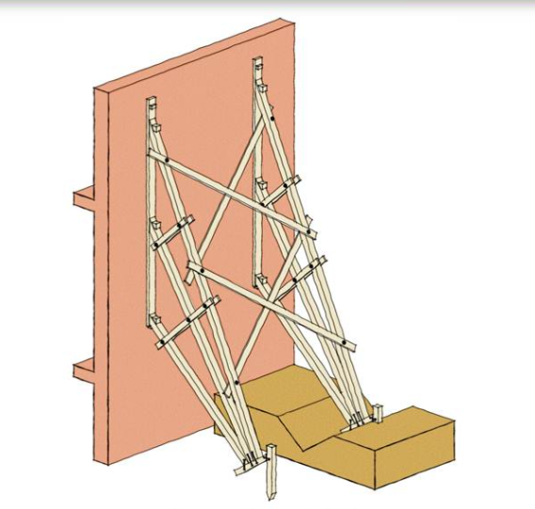
Megtámasztó állvány

Slide 7
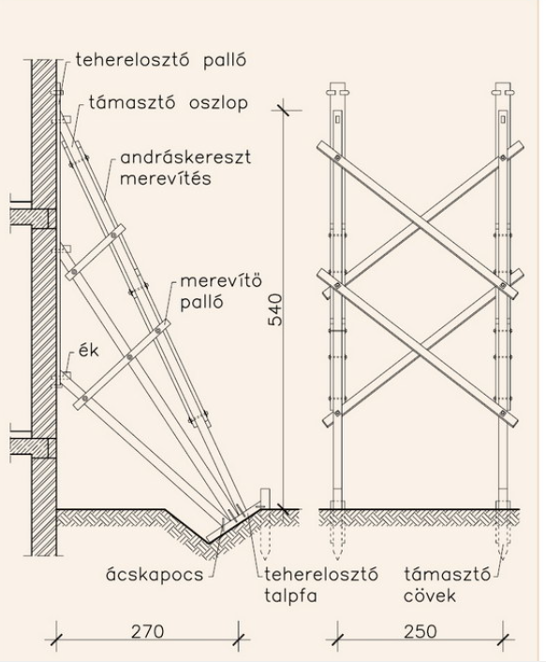

Slide 8
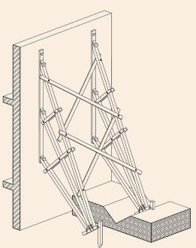

Slide 9
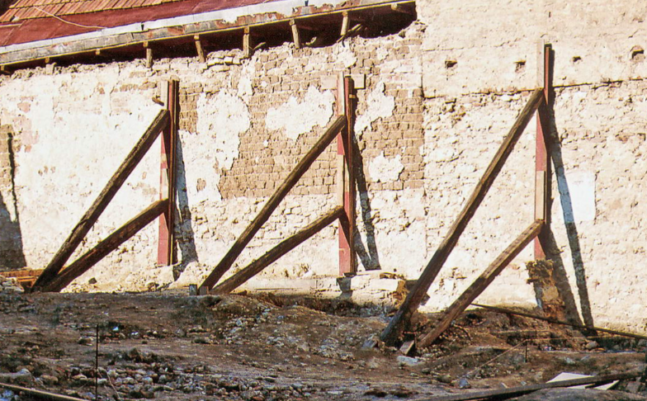

Slide 10
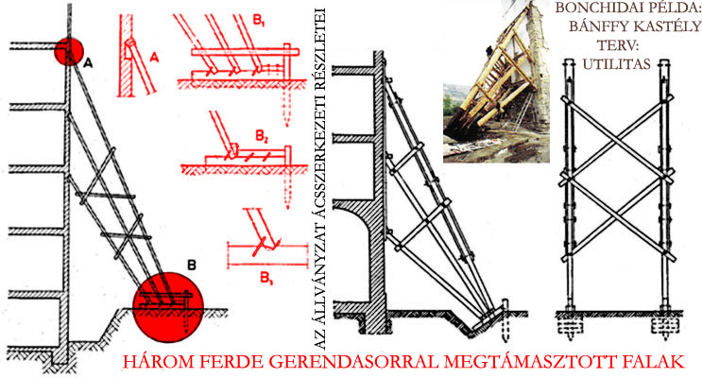

Slide 11
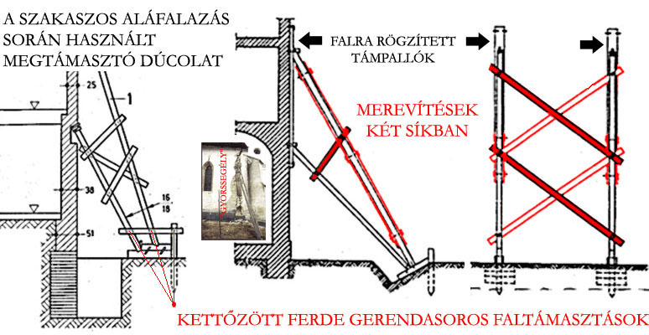

Slide 12
Megtámasztó állvány építési menete
Kitűzzük a megtámasztások helyét
Tereprendezés: A szükséges földmunkával együtt elkészítjük a megtámasztások alapjait.
Elhelyezzük a teherelosztó pallót
Felállítjuk a legalsó támasztó oszlopot, megfelelő szögben levágjuk a végeit, befeszítjük és rögzítjük a teherelosztó pallóhoz az alapnál és a falnál egyaránt
Az előzőhöz hasonlóan felállítjuk a többi támasztó oszlopot is
A merevítő pallókkal a támasztó oszlopokat egymáshoz kapcsoljuk
A támasztóállásokat andráskereszt merevítéssel egymáshoz kapcsoljuk

Slide 13
A falat megtámasztó állvány anyagszükséglete
2 emelet (6 m) magas épületet megtámasztva, 12 méteres szakaszt vizsgálva, a megtámasztásokat 3 m-re helyezve egymástól, minden megtámasztásban 3 támasztó gerendát beépítve:

Slide 14
• 5-5-5 db támasztó oszlop (15/15 cm keresztmetszet, 3-5-7 m hosszú).
• 5 db teherelosztó talpfa (5/20 keresztmetszet, 60 cm hosszú).
• 5 db keményfa cövek.
• 5 db teherelosztó palló (5/20 keresztmetszet, 4 m hosszú).
• 5 db támasztó gerendákat összekapcsoló palló (5/20 keresztmetszet, 1 m hosszú).
• 5 db támasztó gerendákat összekapcsoló palló (5/20 keresztmetszet, 1,5 m hosszú).
• 2x4 8 db palló andráskereszt merevítéshez (7,5/15-ös keresztmetszet, min. 4 m hosszú).
•beszorító ékek (15 db)
•ácskapocs ( 20 db)
• menetes szár, csavaranya

Slide 15
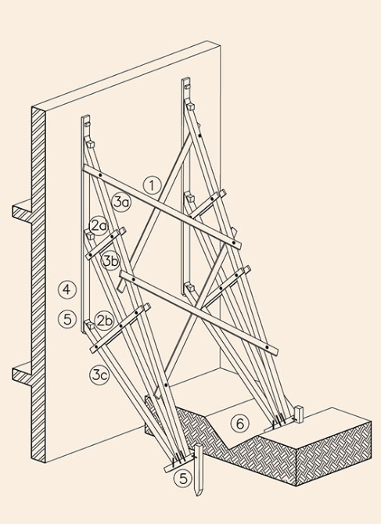
Megtámasztó állvány bontási sorrendje

Slide 16
1. Eltávolítjuk az egyes támaszállásokat egymáshoz kapcsoló andráskereszt merevítéseket.
2. A megtámasztó oszlopokat egymáshoz kapcsoló pallók kapcsolatait oldjuk és a fal felöl haladva (a—b) eltávolítjuk a pallókat.
3. A legmeredekebb (felső) oszloptól kezdve elbontjuk a megtámasztásokat (a—c). Oldjuk az ékekkel készített kapcsolatokat, először a fal melletti, majd az alapnál lévő teherosztó pallónál. Az alsó ék oldása előtt gondoskodunk az oszlop ideiglenes megtámasztásáról.
4. A legalsó oszlop ékeinek oldása előtt a falnál lévő teherelosztó pallót meg kell fogni.
5. Eltávolítjuk a teherelosztó pallót, illetve a kitámasztó éket.
6. A megtámasztások alapjait betemetjük.
7. A bontott anyagot méret szerint deponálunk, ellenórizzük mennyiségüket és gondoskodunk a karbantartásról.

Slide 17
Alátámasztó állvány
Az új épületszerkezeteket alátámasztó állványokról:
- Elsősorban a monolit vasbeton szerkezetek zsaluzatainak, illetve bizonyos kőműves szerkezetek mintadeszkázatainak alátámasztására használják.
- A zsaluzat (mintadeszkázat) terhén kívül az egész épületszerkezet terhét is viseli mindaddig, míg az önhordóvá nem válik.

Slide 18
Amennyiben köztes épületszinten készül alátámasztó állvány:
- gondoskodni kell a terhek megfelelő levezetéséről;
- legtöbbször az alatta lévő szinteken is alátámasztó állványt kell készíteni;
- ügyelni kell arra, hogy a teherátadási pontok a különböző szinteken egymás fölé/alá essenek.

Slide 19
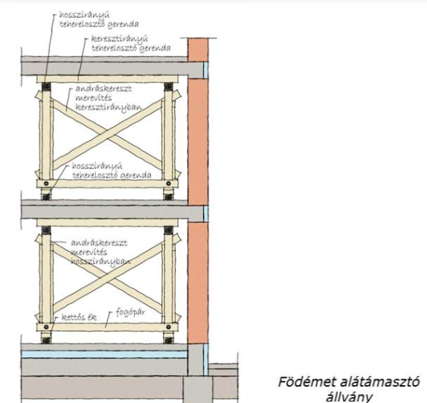
Alátámasztó állvány

Slide 20
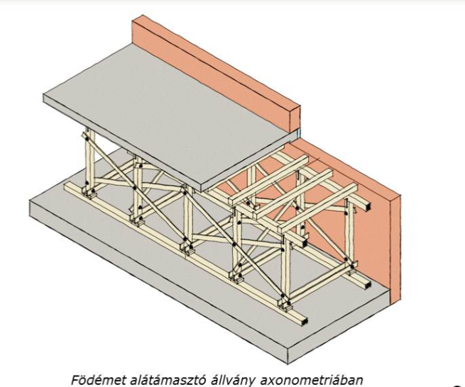

Slide 21
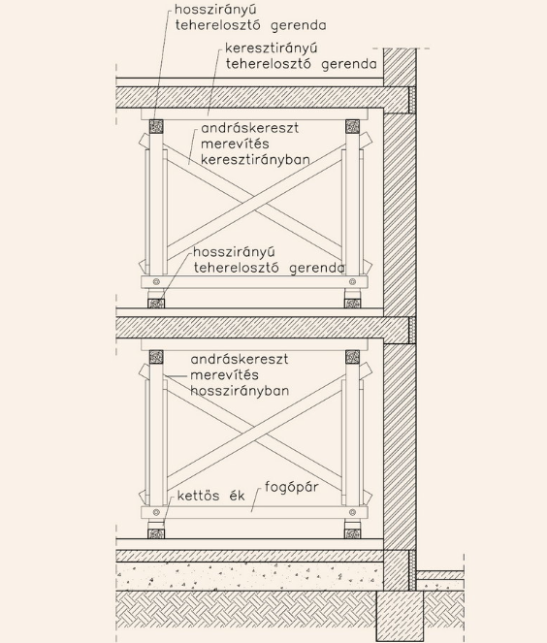

Slide 22
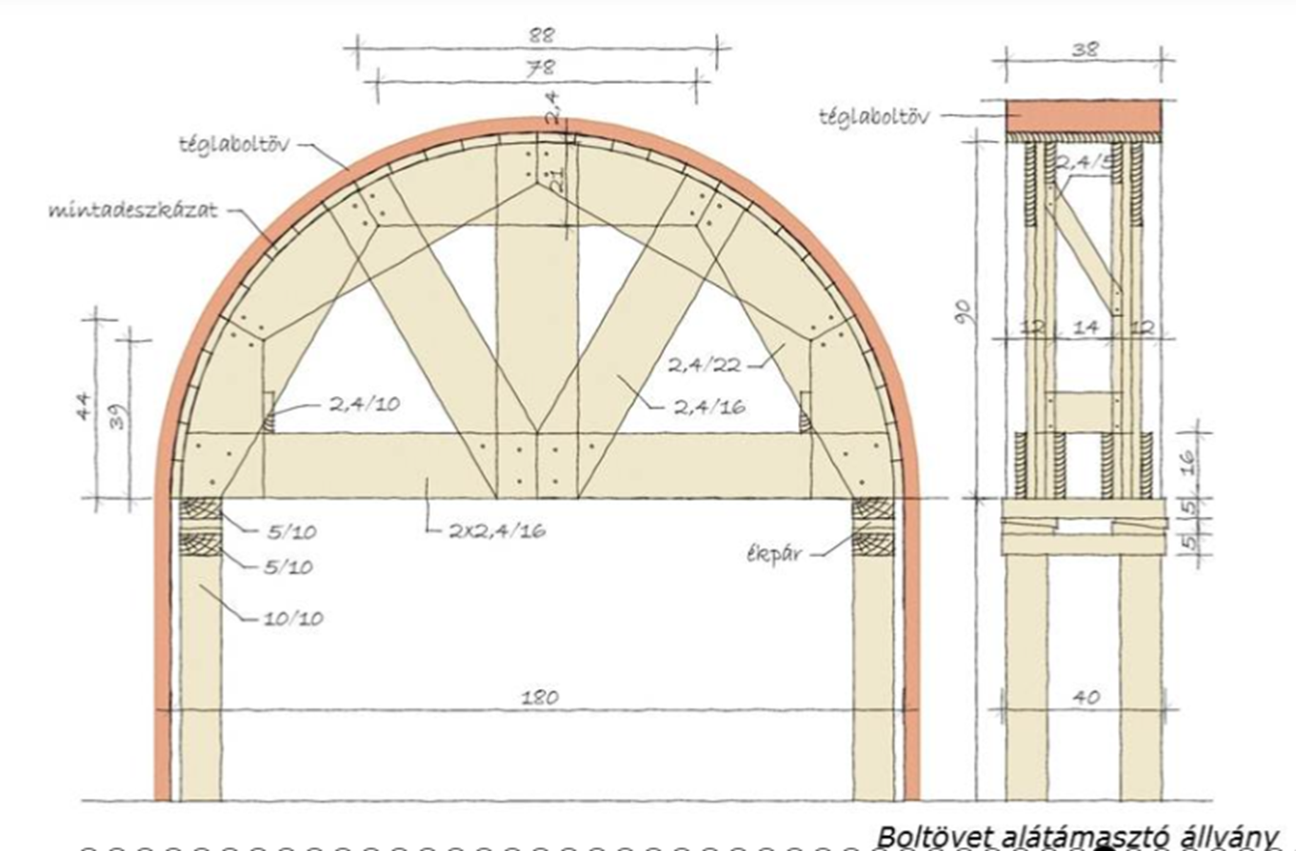
Boltöv alátámasztása

Slide 23
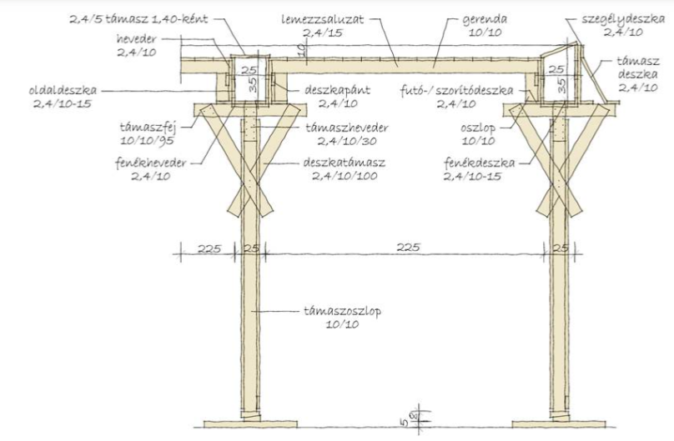
Alulbordás födémet alátámasztó állvány

Slide 24
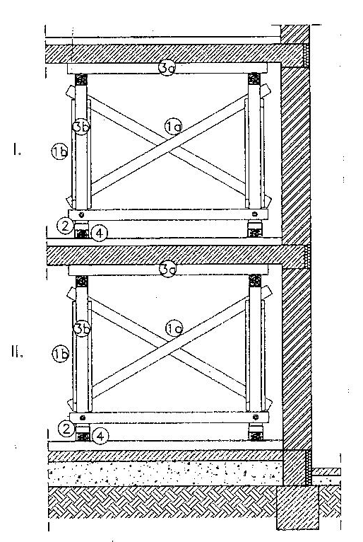
Alátámasztó állvány

Slide 25
Alátámasztó állvány építési menete
(födém alátámasztása)
Kitűzzük az alátámasztások helyét
Ha szükséges tereprendezés
Az alátámasztó szerkezet alatt elhelyezzük a teherelosztó pallókat, ékpár elhelyezése
Felállítjuk az alátámasztó oszlopokat, elhelyezzük a felső teherelosztó pallókat és ideiglenesen megtámasztjuk az oszlopokat
Ellenőrizzük az oszlopok függőlegességét és az ékekkel befeszítjük azokat
Andráskereszt deszkákkal egymáshoz kapcsoljuk az oszlopokat hossz és kereszt irányban

Slide 26
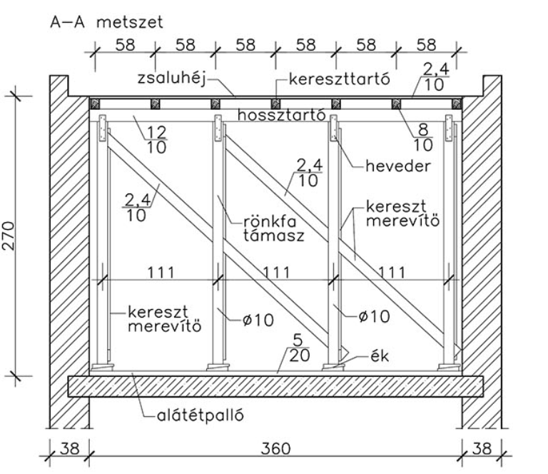

Slide 27
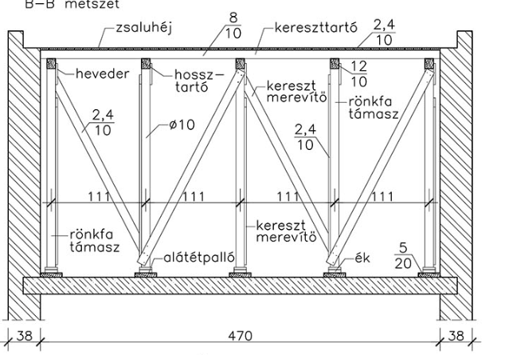

Slide 28
